Slide 1
Moj pradjed Ivan Juranić - Ivić
Petra Čuljat
VIII. razred
PŠ Baška

Slide 2
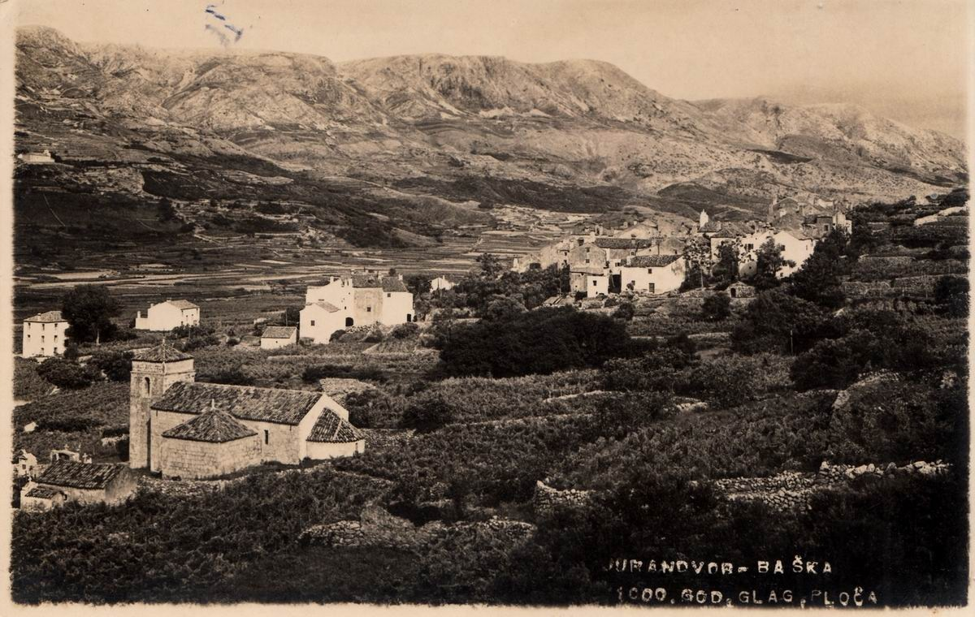
Ivan Juranić - Ivić
rođen je 3. siječnja 1915.
godine u Jurandvoru
majka: Marija Juranić
otac: Petar Marijan
nakon završetka
školovanja radio je s
ocem u Jurandvoru
Jurandvor

Slide 3

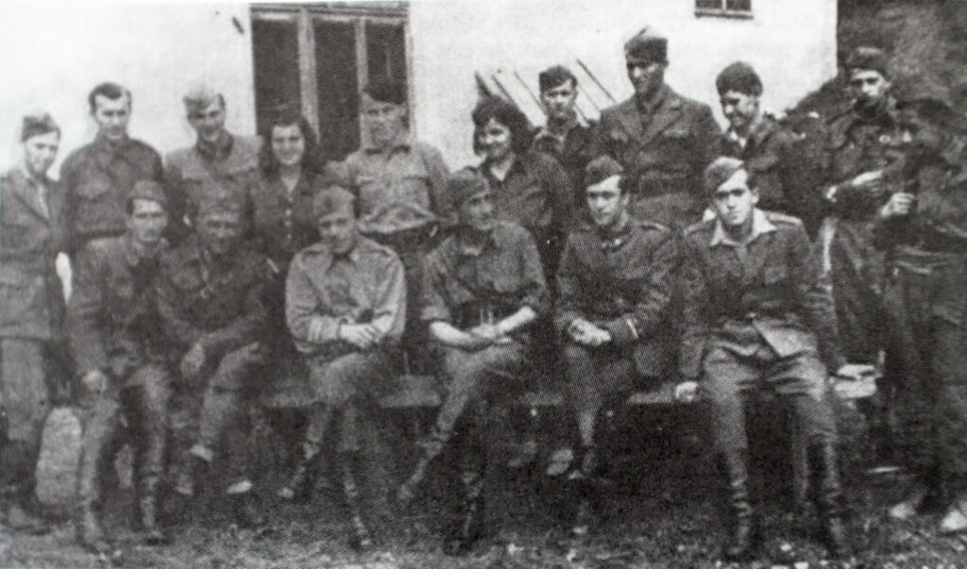
bio je pripadnik Narodnooslobodilačke
vojske
1943. g. borio se kao partizan protiv
fašizma i nacizma
ranjen je u nogu s dva metka i zarobljen
iste godine odveden je u njemački grad
Augsburg na prisilni rad
uz njega su odvedeni i neki mještani
koji su bili njegovi suborci

Slide 4
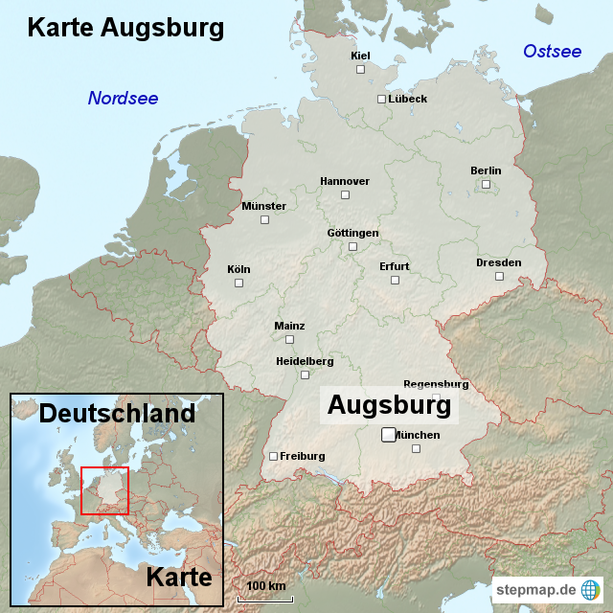
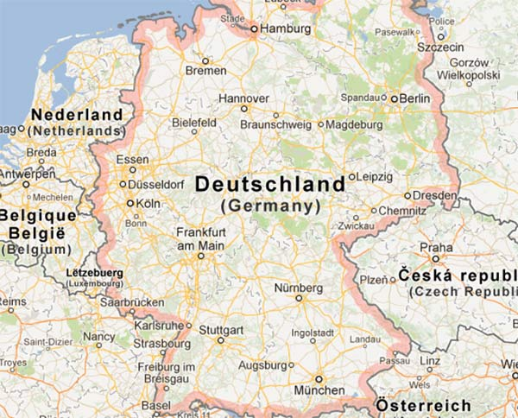
Geografski položaj Augsburga

Slide 5
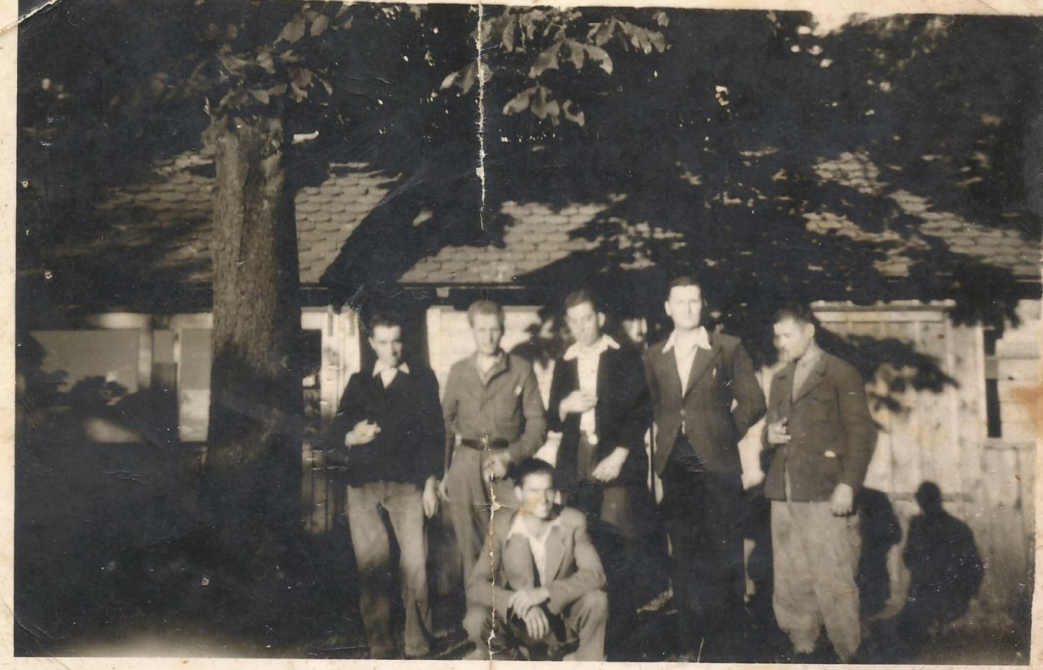
u radni logor došao je
potkraj 1943. godine
radio je na poljoprivrednim
imanjima u okolici Augsburga
Ivan Juranić - Ivić

Slide 6
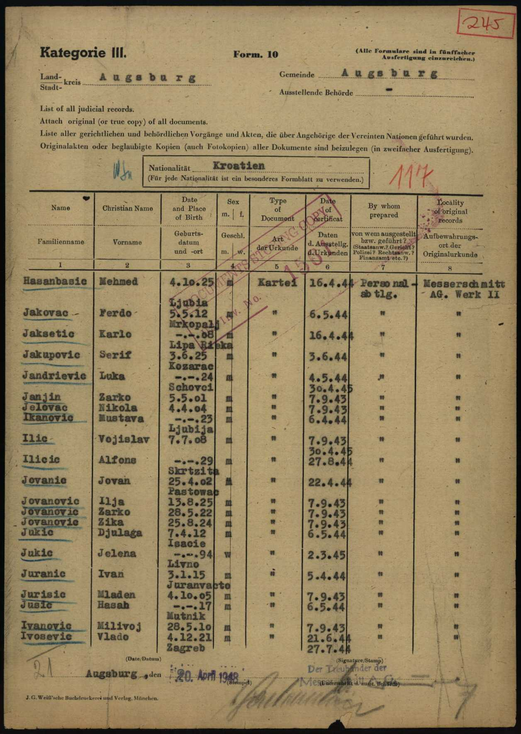

od travnja 1944. godine radni logor
u Augsburgu postao je jedan od
podlogora koncentracijskog logora
Dachau
Ivan Juranić radio je u tvornici
aviona Messerschmitt
u logoru je bio do kraja travnja
1945. godine, odnosno do kraja
rata
rad u tvornici aviona Messerschmitt u Augsburgu

Slide 7
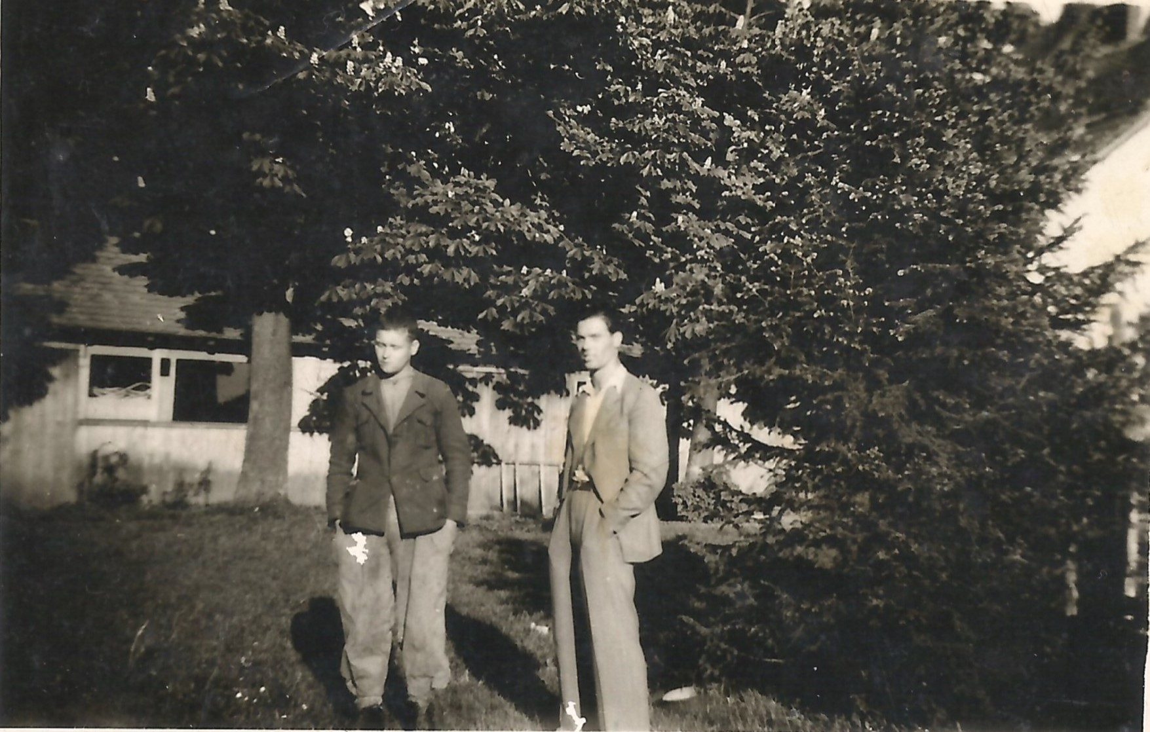
Ivan Juranić
Augsburg, 1944. g.

Slide 8
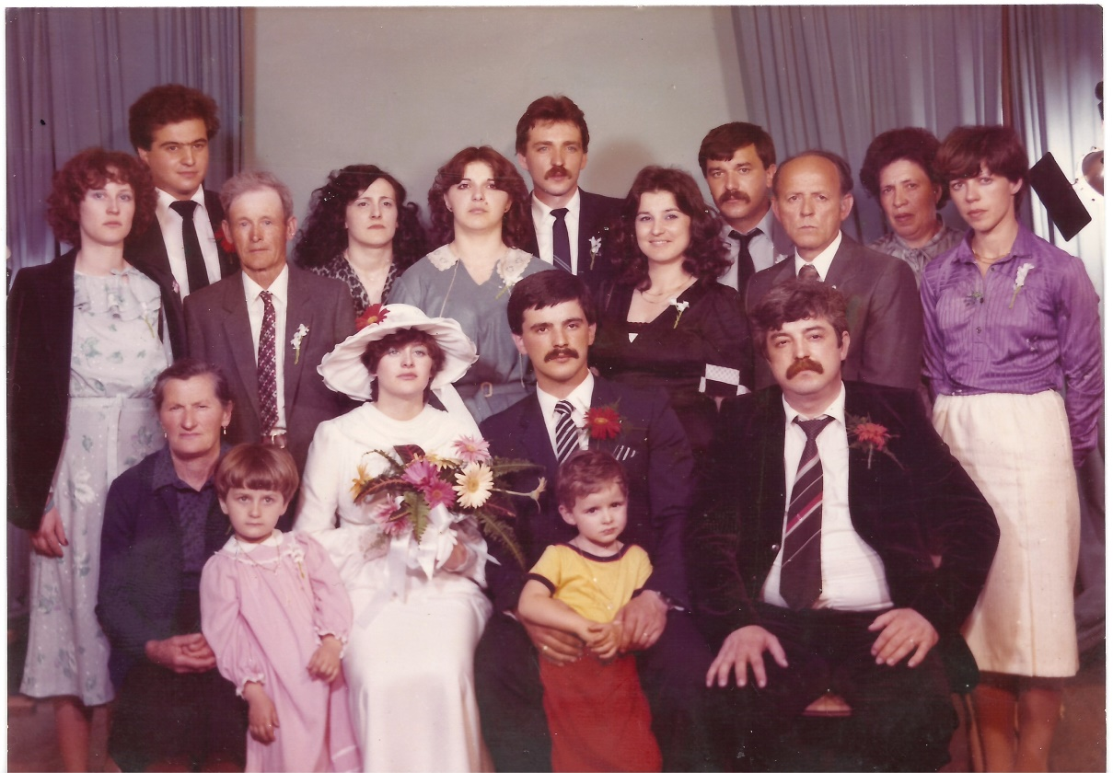
Ivan Juranić - Ivić
Vjenčanje Ivanove
mlađe kćeri Marije,
udane Čuljat
(23. svibnja 1981. g.)
Ivan Juranić - Ivić preminuo je 23. studenoga 2002. godine

